Slide 1

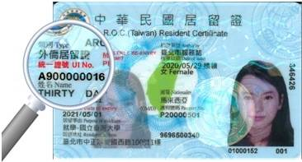

每週買一次多買
傳統市場 分流採買一次購足
居留證尾數
單號 1、3、5、7、9 每週三五日採買
雙號0、2、4、6、8 每週二四六採買
每個縣市不一樣請依地方主管機關為準

Slide 2

英文
Buy more once a week
Traditional markets, one-off purchase, one-time purchase
The end of the ID number (the end of the residence permit)
Order number 1, 3, 5, 7, 9 buy every Wednesday , Fridayand and Sunday
Double number 0, 2, 4, 6, 8 buy every Tuesday, Thursday and Saturday
Each county and city is different, please refer to the local competent authority

Slide 3

印尼文
Beli lebih banyak seminggu sekali!
Kepasar traditional belanja satu kali secukupnya!
Nomer Ktp Terakhir Angka Ganjil 1、3、5、7、9
Setiap Rabu、jumat、minggu Baru Boleh Belanja
Nomer Ktp Terakhir Angka Genap 0、2、4、6、8
Setiap Selasa、kamis、sabtu、baru Boleh Belanja
Setiap daerah kabupaten/kota berbeda, diharapkan berdasarkan apa yang diotoritaskan oleh Kepala daerah tersebut
yang bersangkutan sebagai standar

Slide 4

泰文
ไปตลาดสด ต้องดูเลขท้ายบัตรประชาชน(บัตรกาม่า)
ก่อนไปเตรียมรายการ หนึ่งสัปดาห์ 1 ครั้ง ซื้อให้ครบ
เลขท้ายกาม่าลงด้วย 1,3,5,7,9 ให้เข้าได้เฉพาะวัน พุธ ศุกร์ และวันอาทิตย์
เลขท้ายกาม่าลงด้วย 0,2,4,6,8 ให้เข้าได้เฉพาะวัน อังคาร พฤหัสบดี และวันเสาร์
แต่ละจังหวัดอาจใช้มาตรการที่แต่ต่างกัน ควรยึดตามจังหวัดที่ท่านอยู่

Slide 5

越南文
Mua mỗi tuần một lần, đi ít và mua nhiều hơn
Chợ truyền thống được chia mua hàng theo số đuôi thẻ cư trú
Số 1, 3, 5, 7, 9 mua vào thứ 4, 6, chủ nhật hàng tuần
đuôi 00, 2, 4, 6, 8 mua vào thứ 3, thứ 5 và thứ 7 hàng tuần
Mỗi Quận Thành phố đều có quy định riêng , vui lòng theo quy định có thẩm quyền tại địa phương

